Slide 1

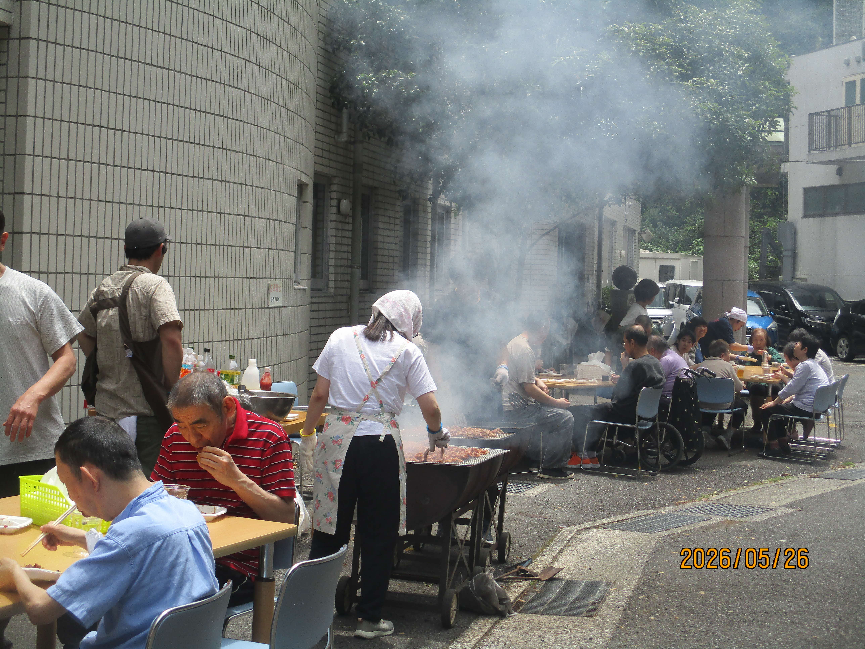
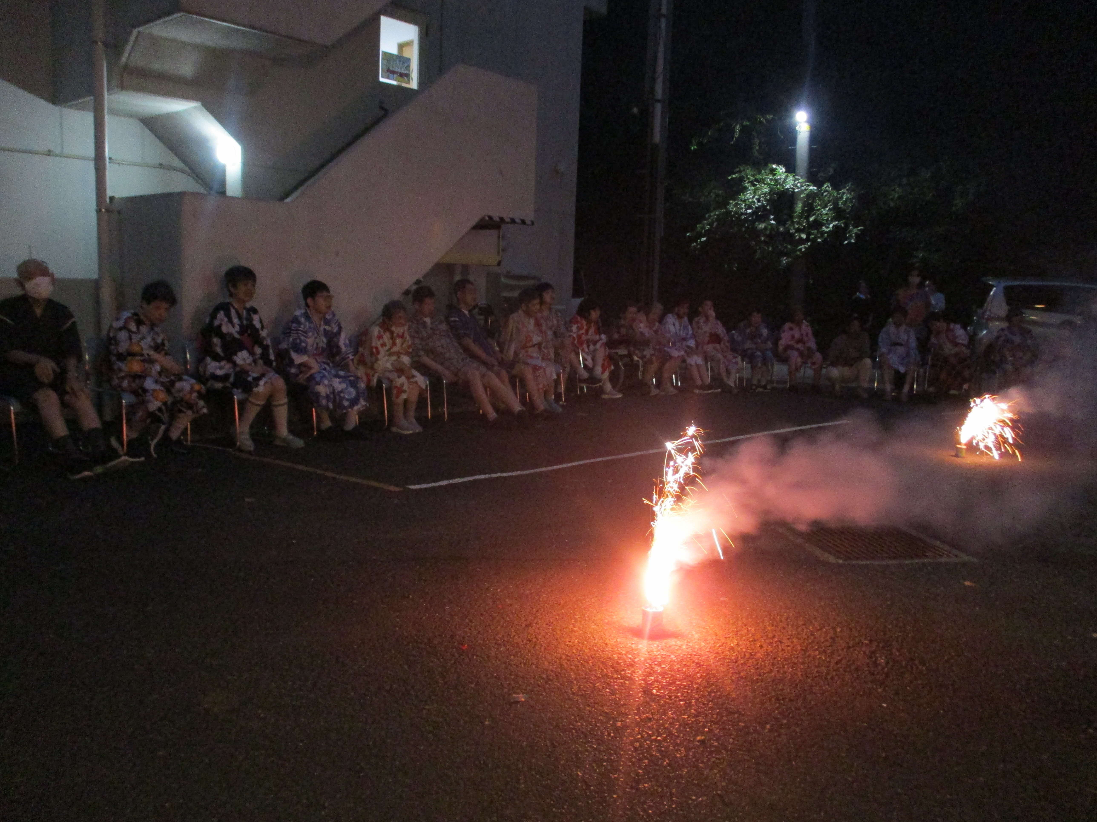
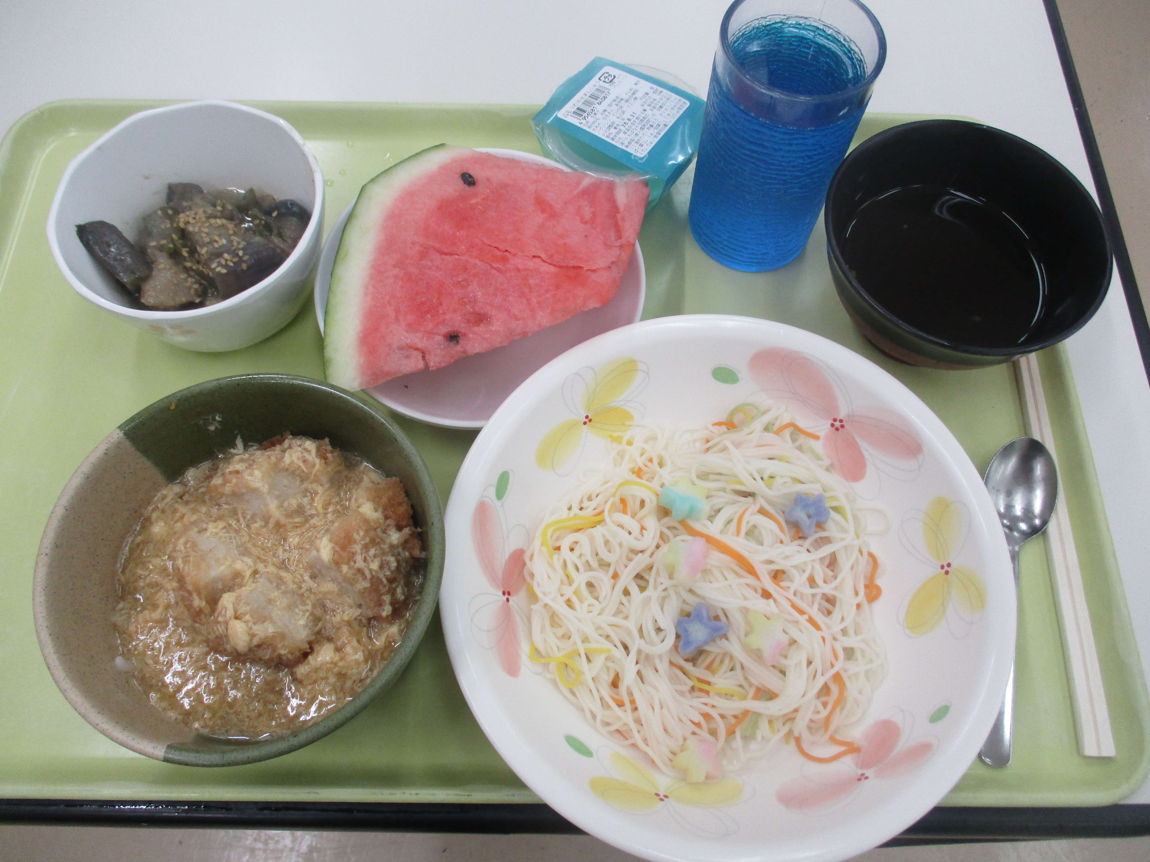
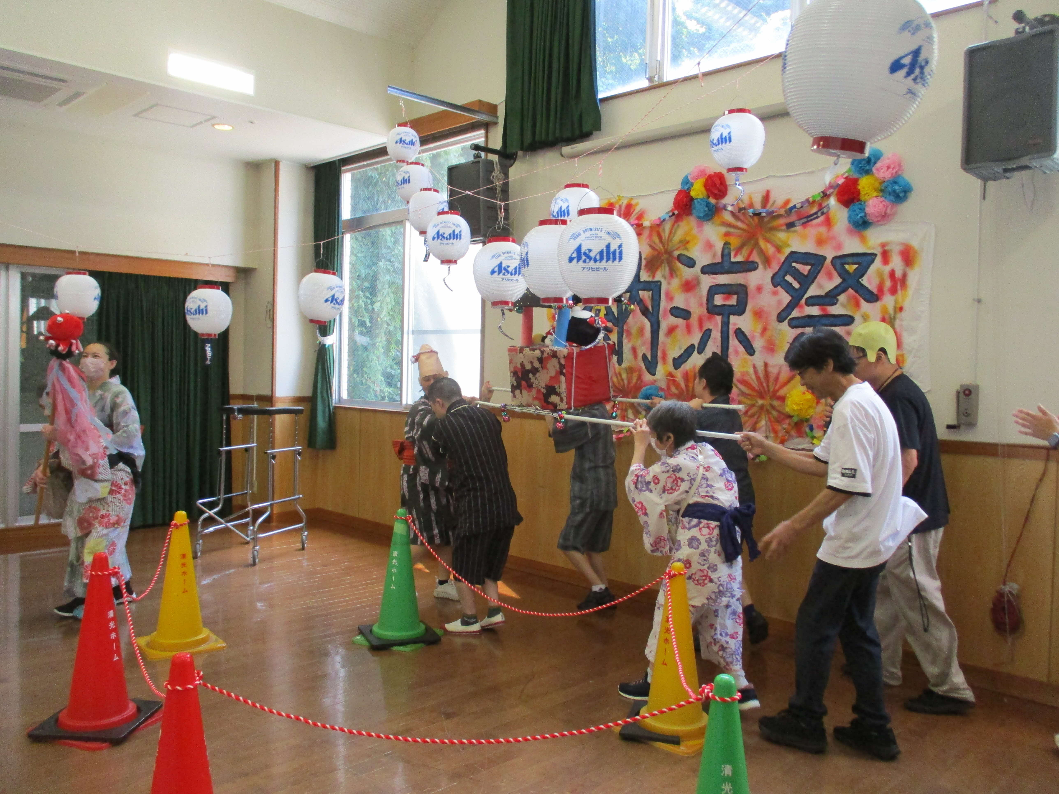
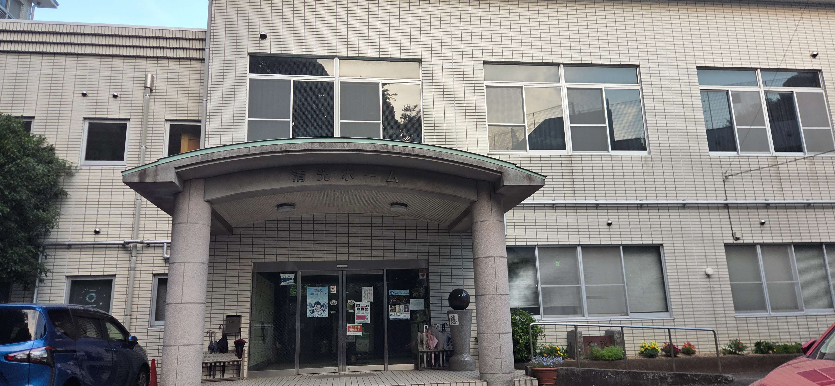
ジモトを
支える仕事
社会福祉法人 清光会
清光ホーム
未経験
歓迎
無資格
歓迎
資格取得
サポート
ﾏｲｶｰ
通勤可
ここがウチの魅力！
施設の概要
・誰かの役に立ちたい！、福祉に携わりたい！という
想いを持つ方にとっては、まさに天職だと思います！！
・未経験から入る方が多く、初めての仕事でも手厚い
先輩職員のサポートがあります！
・職員構成は４０代～５０代が７割を占めており、２０代、
３０代の方々も在籍しています。
・毎月１回以上は、行事やイベント、余暇支援、旅行などを
行っており、仕事をしながら自分も楽しむことができます！
入社5年目の副施設長さんにインタビュー
Q. この施設を選んだ理由を教えてください
利用者様の自由度の高さにあると思います。
見学した中で、入所利用者様が笑顔でいきいきとした表情で
楽しいと話してくれました。
また、行事や旅行等にも積極的に行っていると聞き、毎日が
輝いているなと思い、この施設を選びました。
Q. 応募を考えている方へのメッセージ
障がいを持っている方の印象は大変そうや、自分はやって
いけるかなと思う気持ちがあるのは、みな同じです。
しかし、そういった事も全て振り払って来てみてください。
働いていくと必ず自分自身が笑顔
になっていると思います。
まずは一歩踏み出してぜひ、
見学に来てください！
↑ 行事、利用者様の食事の一例です。
仕事をしながら、自分も一緒に楽しめます！！
少しでも気になった方は、ハローワーク相談窓口まで！！
求人票以上の情報をゲットできます！！

